Slide 1
Задание Комуникация на каузи

Slide 2
Къде бихте могли да популяризирате каузата си?!
Направете проучване и избройте в списък и линкове канали, в които е възможно каузата Ви да се популяризира.
Фейсбук на Биляна Тодорова – https://www.facebook.com/bilyana.todorova.9231
Фейсбук на Оми Ранасинге - https://www.facebook.com/Ransinghe.Omee
Фейсбук на фондация“Благотворител“ – https://www.facebook.com/blagotvoritel.org
Фейсбук на ДЮССИ Аллегра – https://www.facebook.com/AllegraStudia
Ю-туб канал на ДЮССИ Аллегра – https://www.youtube.com/@allegrastudia
Фейсбук на фондация Цейлон прожект интернационал- https://www.facebook.com/ceylonproject.net
Радио, телевизия… конкретни предавания и водещи?
ТВ Стара Загора, радио Стара Загора
Фейсбук групи, в които хората се вълнуват от подобни каузи
Инстаграм хаштагове, които ще използвате в публикациите си.
Блогове и влогъри, които бихте ангажирали да ви станат „съюзници“ в популяризирането на каузата.
Известна личност, на която бихте писали с молба за съдействие за популяризация?
Институции – община, читалище, други… от които зависи развитието на каузата ви.
Фондация, Цейлон Прожект Интернационал, СНЦ ДЮССИ Аллегра
*Не е нужно да пишете по всяка точка. Но помислете кои канали за комуникация са релевантни за вашата кауза.

Slide 3
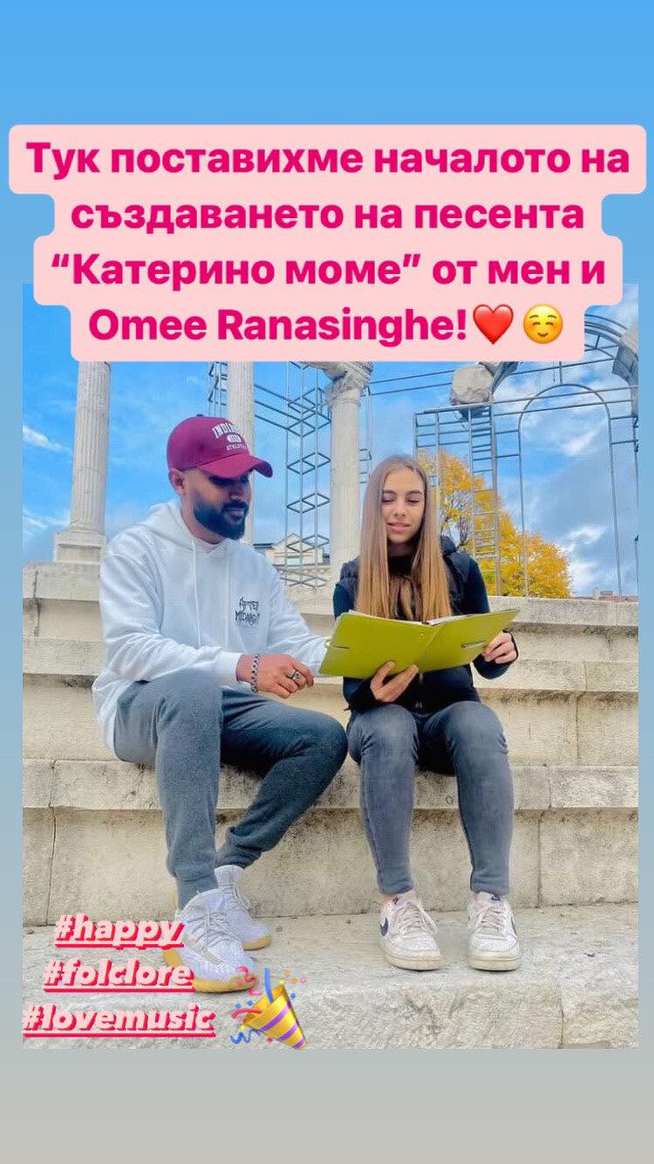
Instagram пост
Моля да помислете как би изглеждал един пост за вашата кауза в Инстаграм.
Създайте текст, ако нямате реално случващи се неща, фантазирайте ☺ Няма да го публикуваме наистина.
Изберете изображение – снимка или графична визия, отговаряща и допълваща текста.
Добавете отговарящи и подсилващи # # # ☺

Slide 4
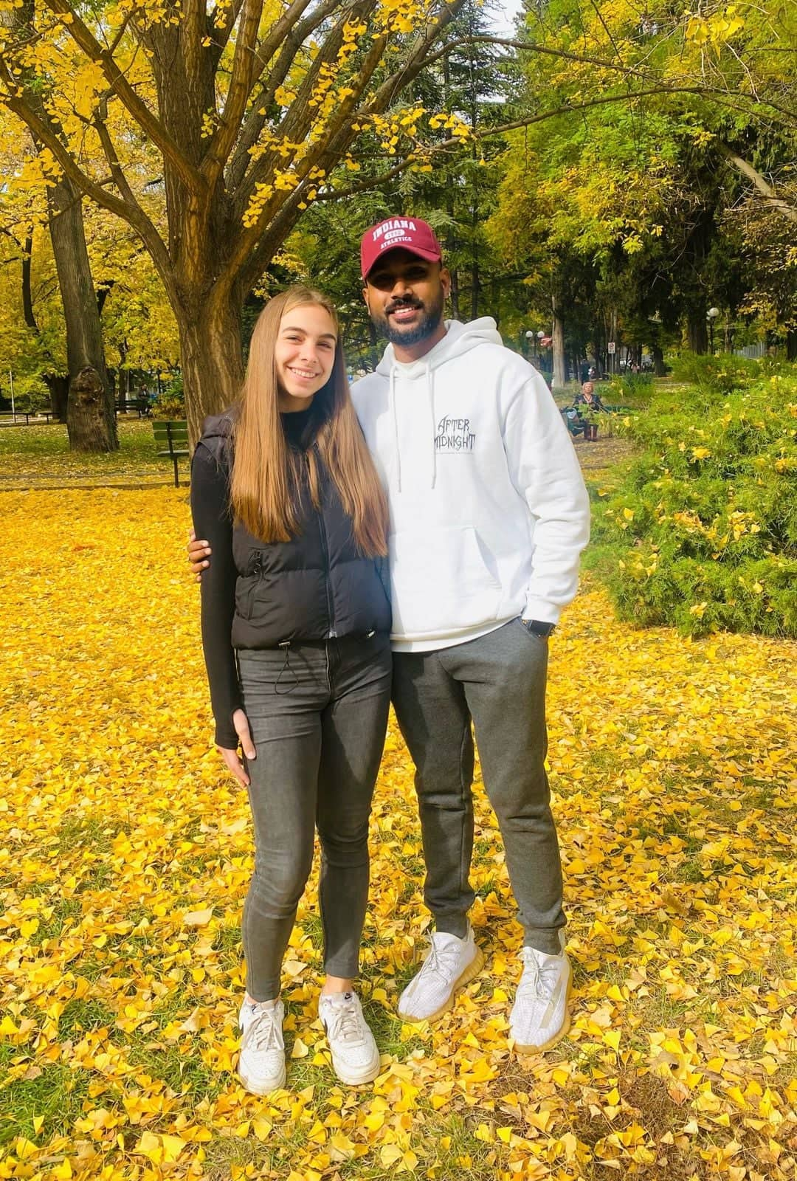
Facebook пост
Здравейте, приятели! Представям ви моя нов проект: „Катерина мома по света“. С моя приятел Оми Ранасинге, рапър от Шри Ланка ще ви изпеем песента „Катерино моме“ по един различен и интересен начин. Ще се радвам, ако тази прекрасна песен докосне сърцата на много хора. Искам да достигне и до децата от Шри Ланка за да чуят българска фолклорна песен, да видят красивата българска природа и така да опознаят моята прекрасна страна България.
Подкрепете ме в моята кауза! 🙂 Благодаря ви! ❤️

Slide 5
Кой във вашия екип ще отговаря за комуникацията на каузата?
Представете кой/кои членове на екипа ще се занимават с комуникация на каузата? Биляна Тодорова Тодорова
Длъжността Мениджър комуникации в нашия екип заема:
Биляна Тодорова Тодорова
Задачите на този човек от екипа ще бъде да комуникира каузата както в публичното пространство, така и да извършва вътреекипна комуникация с членовете. Предаване на информацията какво се случва с проекта към екипа на фондация Благотворител.
Изпращане на текстове и снимки за публикации към фондацията.

